Slide 1
THI TRẮC NGHIỆM
Đồ án kết thúc học phần
Nhập môn công nghệ phần mềm - COMP104401
GV hướng dẫn: ThS. Trần Thanh Nhã

Slide 2
DANH SÁCH THÀNH VIÊN NHÓM
01
02
Trần Anh Khoa
Nguyễn Tuấn Kiệt
Phân chia công việc
Phân chia công việc

Slide 3
YÊU CẦU
01
02
03
04
Khảo sát bài toán
Đặc tả yêu cầu bài toán
Phân tích yêu cầu
Thiết kế giao diện phần mềm

Slide 4
01
Khảo sát bài toán

Slide 5
1.1 Mô tả yêu cầu bài toán
Khi có yêu cầu thi: Trưởng bộ môn sẽ yêu cầu giảng viên phụ trách tiến hành soạn đề và tạo đề thi.
Trước khi sinh viên thi trắc nghiệm, sinh viên cần xem lại thông tin cơ bản của bản thân và kỳ thi mà sinh viên cần tham gia.

Slide 6
1.2 Phát biểu bài toán
Thi trắc nghiệm cần xây dựng hệ thống để tạo và quản lý đề thi của sinh viên
- Khi thi, sinh viên sẽ được hướng dẫn về các chức năng của phần mềm để có thể bắt đầu thi
- Khi nộp bài sinh viên sẽ nhận được kết quả ngay lập tức.
Sinh viên
Giảng viên
Trưởng khoa (Admin)

Slide 7
1.3 Thông tin cơ bản cho nghiệp vụ của bài toán
01
Các nghiệp vụ chính của web thi trắc nghiệm
02
Các dịch vụ
Tổ chức quản lý hoạt động
03

Slide 8
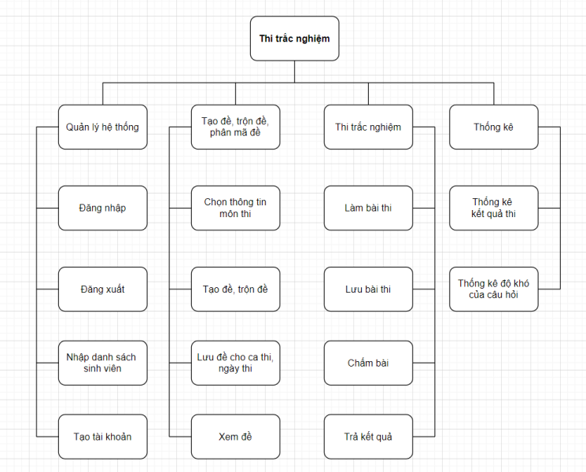
1.4 Biểu đồ phân cấp chức năng BFD

Slide 9
1.5 Xây dựng kế hoạch dự án
Chức năng 1
Chức năng 2
Quản lý thành viên
Quản lý kỳ thi
Chức năng 3
Chức năng 4
Chức năng 5
Quản lý câu hỏi
Quản lý câu trả lời
Thống kê

Slide 10
02
Đặc tả yêu cầu bài toán

Slide 11
Thông tin cơ bản cho nghiệp vụ của bài toán
01
Xác định các tác nhân và use-case
02
Biểu đồ use-case tổng quát
Phân rã biểu đồ use-case
03

Slide 12
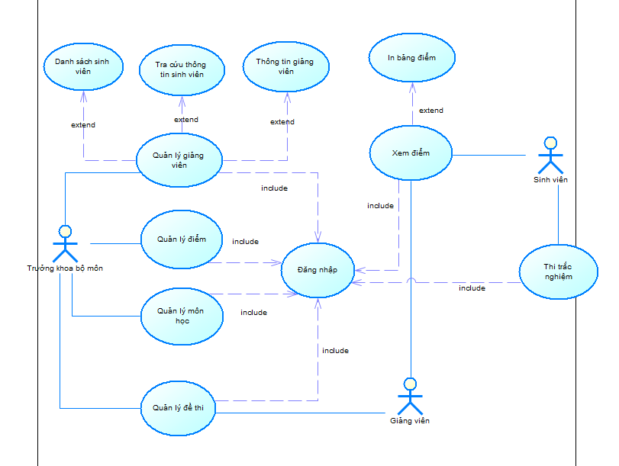
Use-case Tổng quát

Slide 13
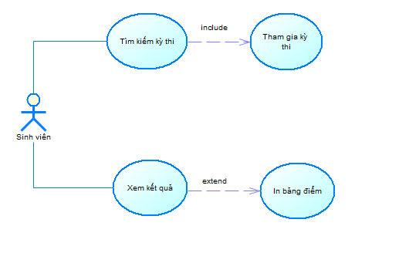
Use-case Sinh viên

Slide 14
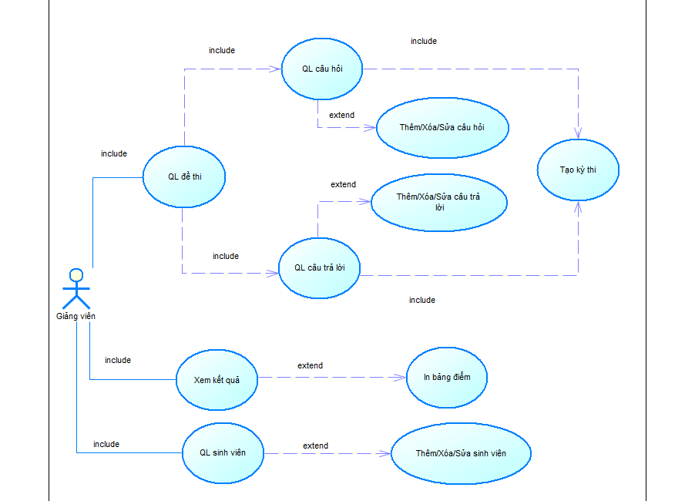
Use-case Giảng viên

Slide 15
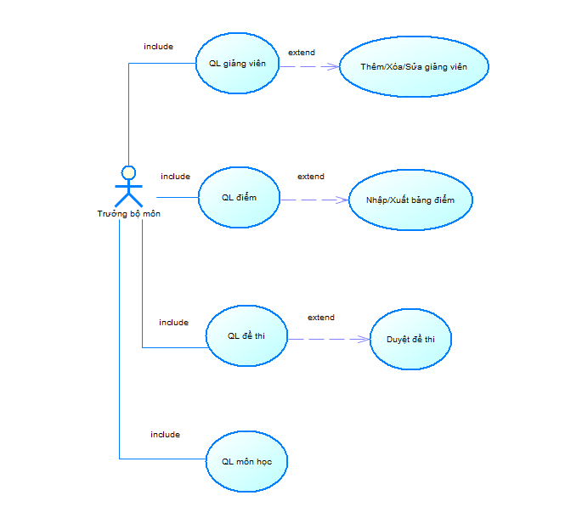
Use case Trưởng bộ môn (Admin)

Slide 16
03
Phân tích yêu cầu

Slide 17
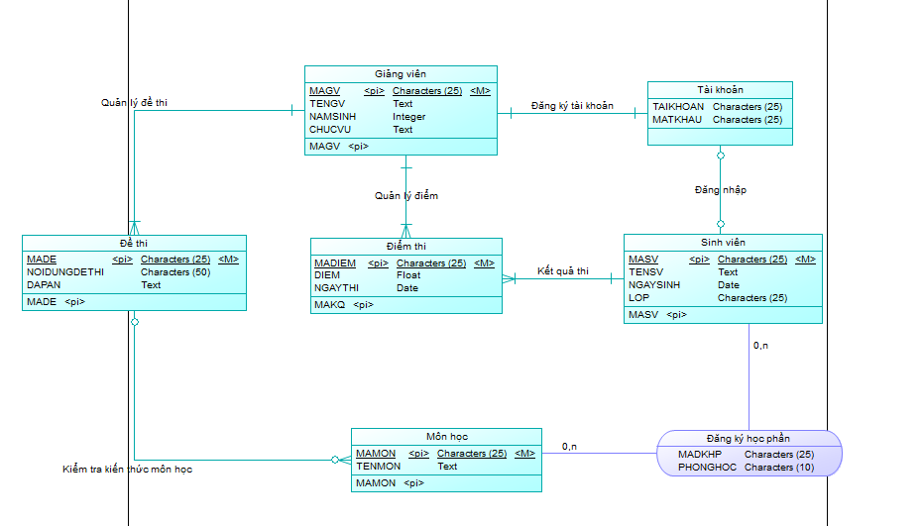
3.1 Sơ đồ CDM

Slide 18
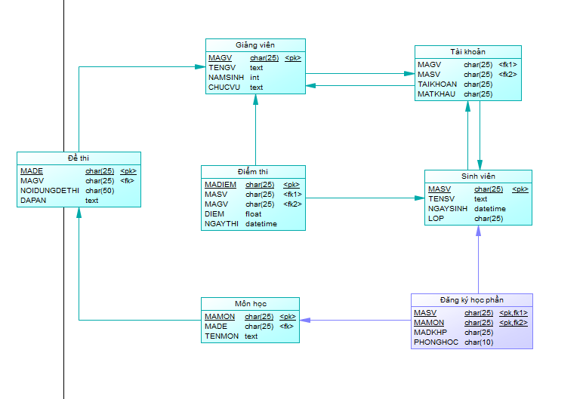
Sơ đồ PDM

Slide 19
3.2 CÁC THUỘC TÍNH TRONG MÔ HÌNH PDM
Table Tài Khoản
STT | Thuộc tính | Kiểu dữ liệu | Khóa
1 | MAGV | char(25) | Khóa phụ
2 | MASV | char(25) | Khóa phụ
3 | TAIKHOAN | char(25)
4 | MATKHAU | char(25)

Slide 20
3.2 CÁC THUỘC TÍNH TRONG MÔ HÌNH PDM
Table Sinh Viên
STT | Thuộc tính | Kiểu dữ liệu | Khóa
1 | MASV | char(25) | Khóa chính
2 | TENSV | text
3 | NGAYSINH | datetime
4 | LOP | char(25)

Slide 21
3.2 CÁC THUỘC TÍNH TRONG MÔ HÌNH PDM
Table Giảng Viên
STT | Thuộc tính | Kiểu dữ liệu | Khóa
1 | MAGV | char(25) | Khóa chính
2 | TENGV | text
3 | NAMSINH | int
4 | CHUCVU | text

Slide 22
3.2 CÁC THUỘC TÍNH TRONG MÔ HÌNH PDM
Table Đăng ký học phần
STT | Thuộc tính | Kiểu dữ liệu | Khóa
1 | MASV | char(25) | Khóa chính, Khóa phụ
2 | MAMON | char(25) | Khóa chính, Khóa phụ
3 | MADKHP | char(10)
4 | PHONGHOC | char(10)

Slide 23
3.2 CÁC THUỘC TÍNH TRONG MÔ HÌNH PDM
Table Điểm thi
STT | Thuộc tính | Kiểu dữ liệu | Khóa
1 | MADIEM | char(25) | Khóa chính
2 | MASV | char(25) | Khóa phụ
3 | MAGV | char(25) | Khóa phụ
4 | DIEM | float
5 | NGAYTHI | datetime

Slide 24
3.2 CÁC THUỘC TÍNH TRONG MÔ HÌNH PDM
Table Đề thi
STT | Thuộc tính | Kiểu dữ liệu | Khóa
1 | MADE | char(25) | Khóa chính
2 | MAGV | char(25) | Khóa phụ
3 | NOIDUNGDETHI | char(25)
4 | DAPAN | text

Slide 25
3.2 CÁC THUỘC TÍNH TRONG MÔ HÌNH PDM
Table Môn học
STT | Thuộc tính | Kiểu dữ liệu | Khóa
1 | MAMON | char(25) | Khóa chính
2 | MADE | char(25) | Khóa phụ
3 | TENMON | text

Slide 26
3.3 KHÓA CHÍNH VÀ KHÓA NGOẠI TRONG MÔ HÌNH PDM
 | Table Giảng Viên | Table Tài Khoản | Table Sinh Viên | Table Môn học
Khóa chính | MAGV |  | MASV | MAMON
Khóa phụ |  | MAGV, MASV |  | MADE
 | Table Đăng ký học phần | Table Đề thi | Table Điểm thi
Khóa chính | MASV, MAMON | MADE | MADIEM
Khóa phụ | MASV, MAMON | MAGV | MASV, MAGV

Slide 27
04
Thiết kế giao diện

Slide 28
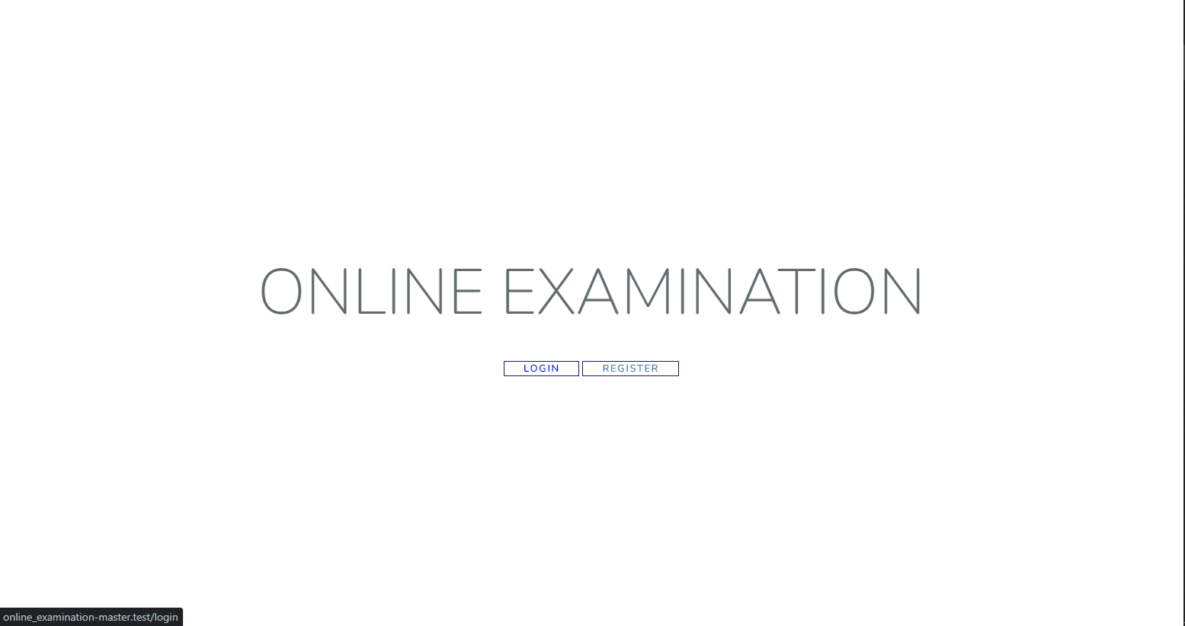
MÀN HÌNH KHỞI ĐẦU

Slide 29
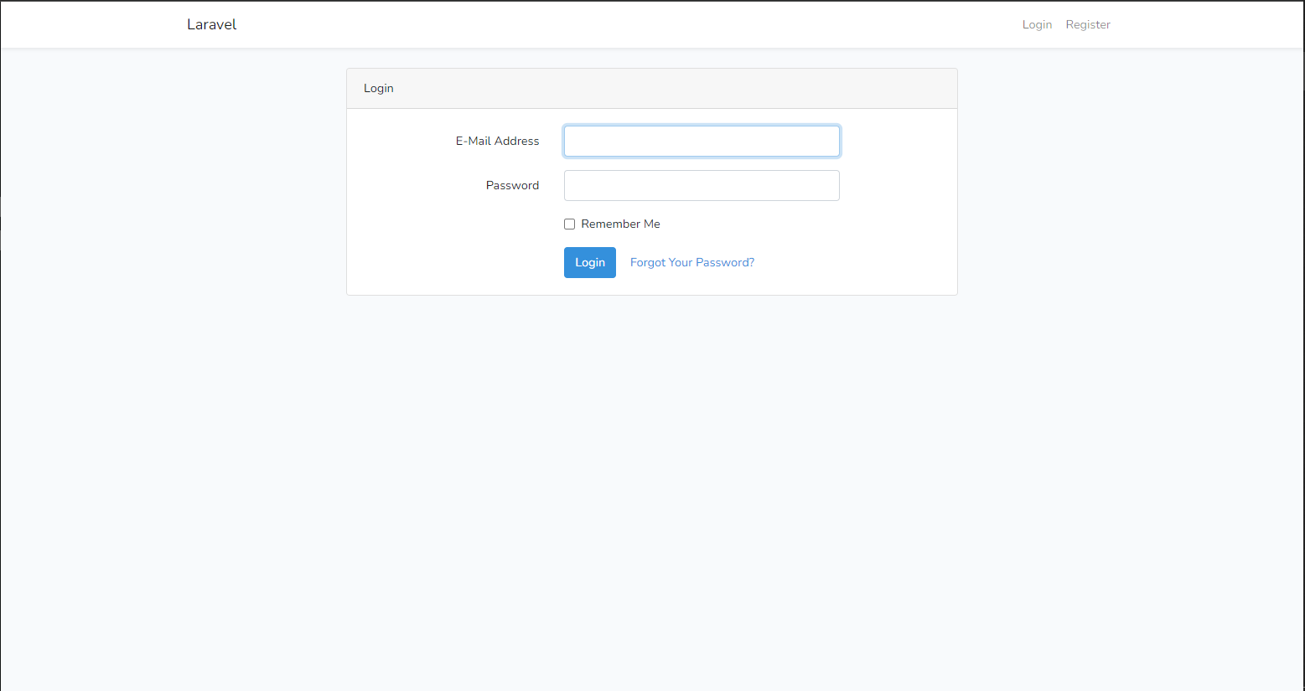
MÀN HÌNH ĐĂNG NHẬP

Slide 30
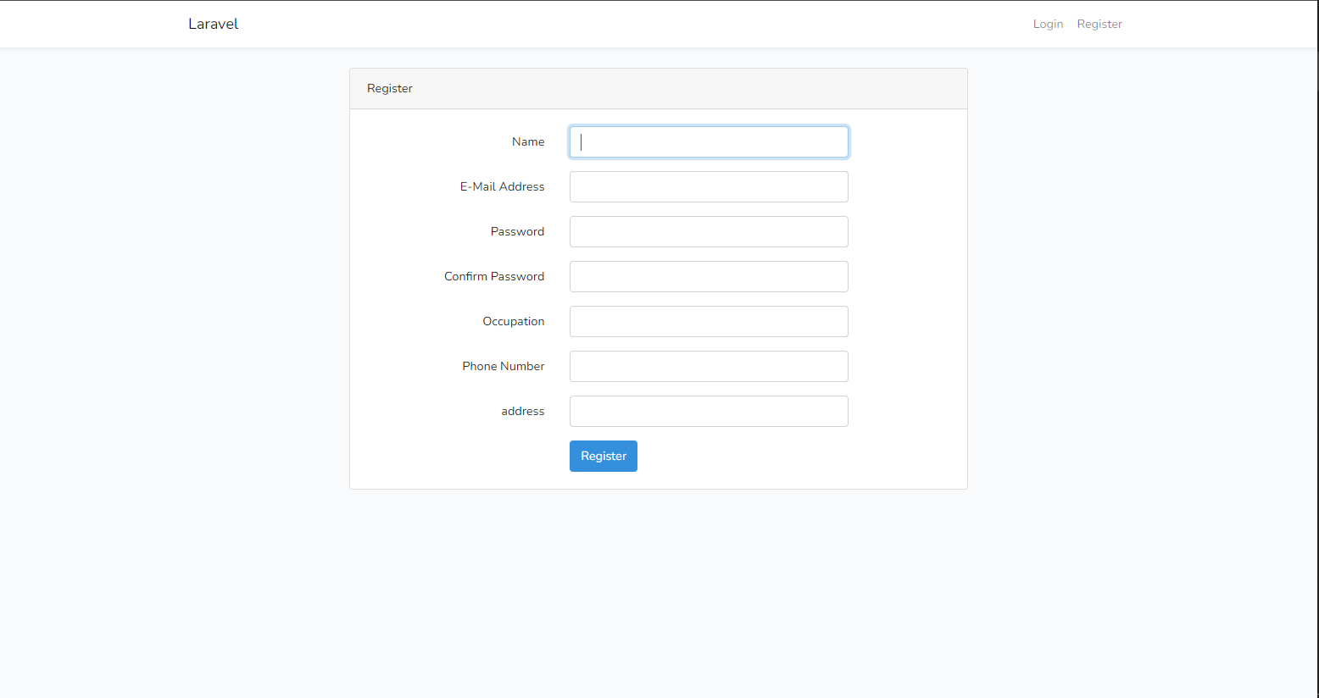
MÀN HÌNH ĐĂNG KÝ

Slide 31
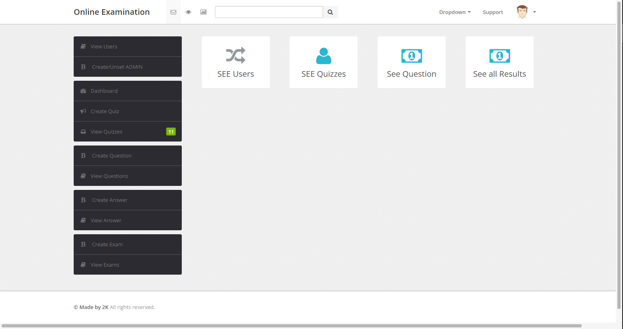
MÀN HÌNH
TRƯỞNG BỘ MÔN/GIẢNG VIÊN

Slide 32
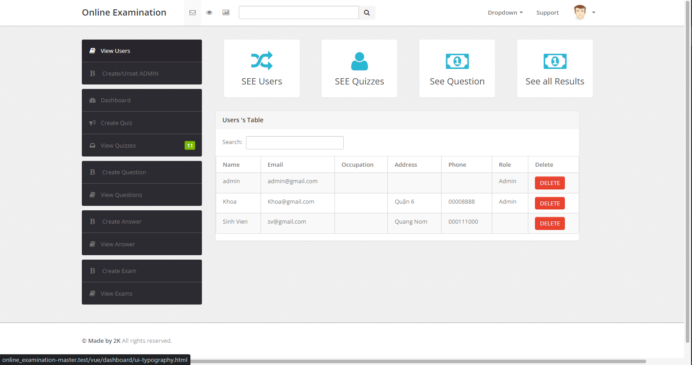
MÀN HÌNH THÔNG TIN THÀNH VIÊN

Slide 33
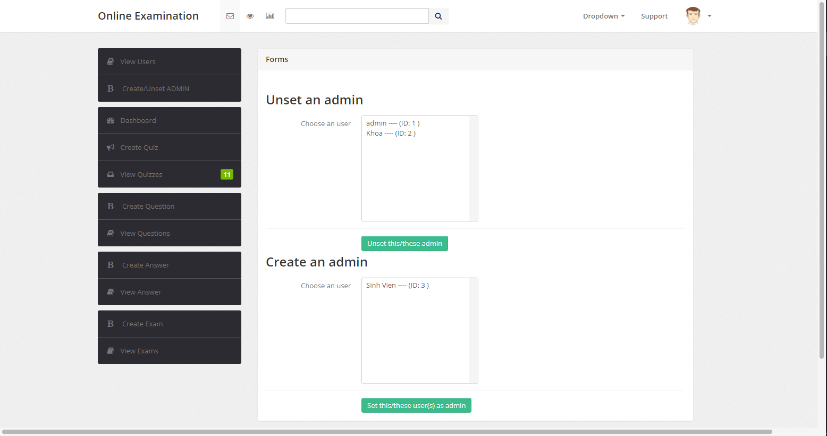
MÀN HÌNH THÊM/XÓA QUYỀN THÀNH VIÊN

Slide 34
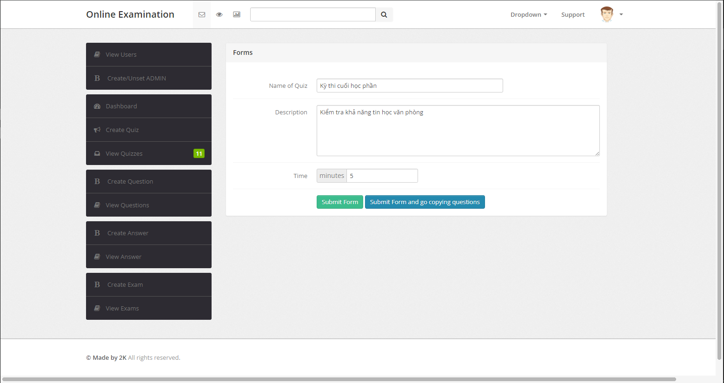
MÀN HÌNH TẠO KỲ THI

Slide 35
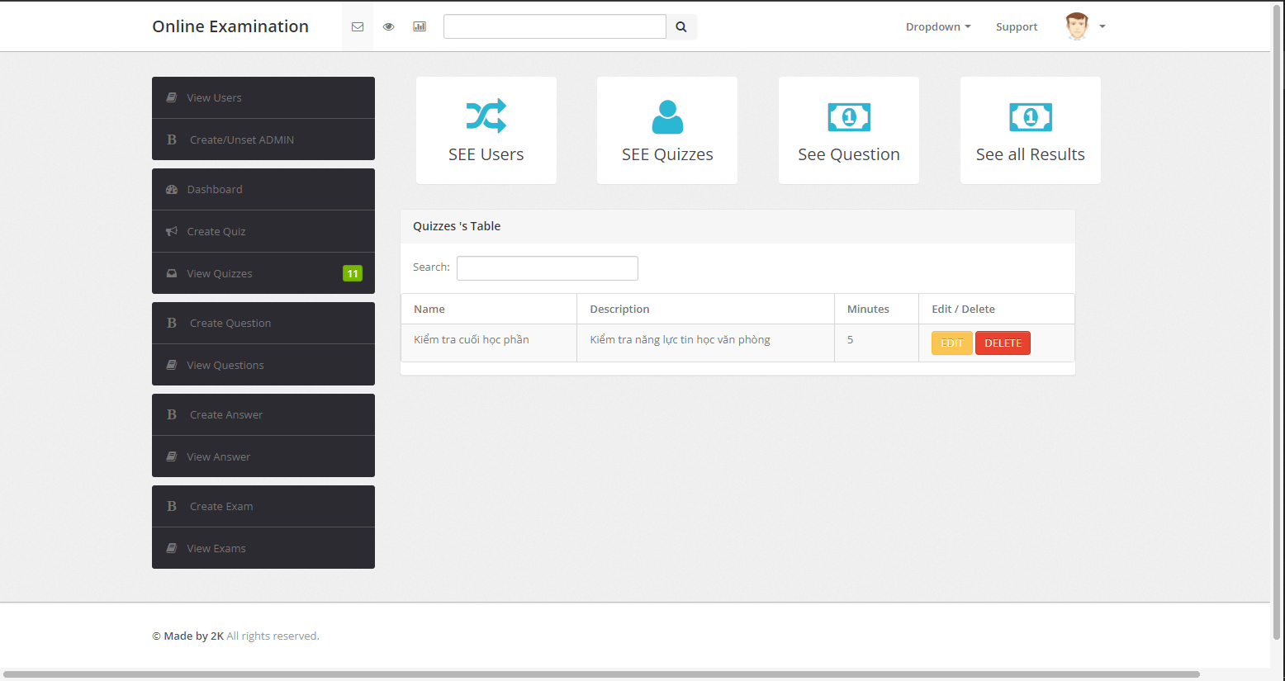
MÀN HÌNH SỬA/XÓA KỲ THI

Slide 36
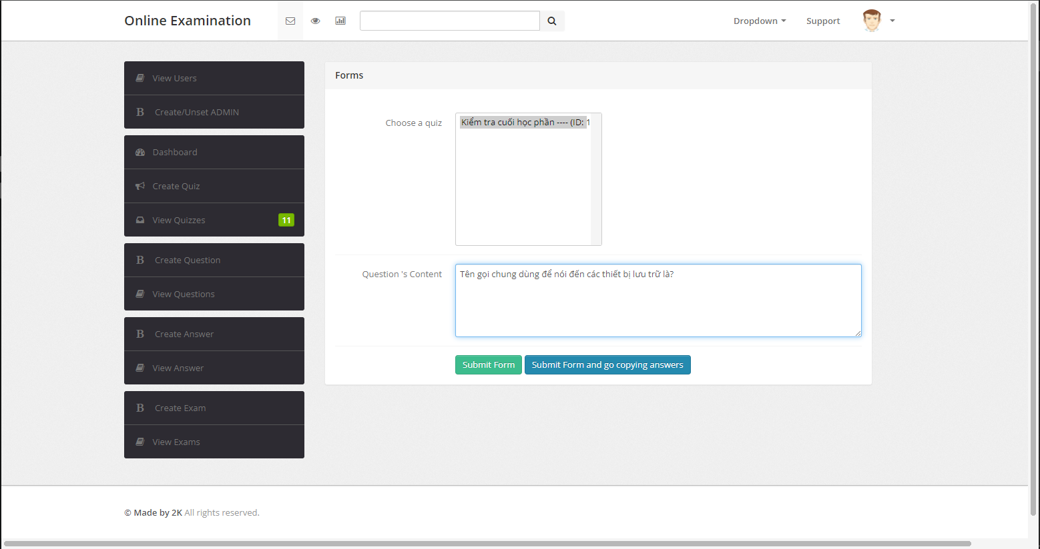
MÀN HÌNH TẠO CÂU HỎI

Slide 37
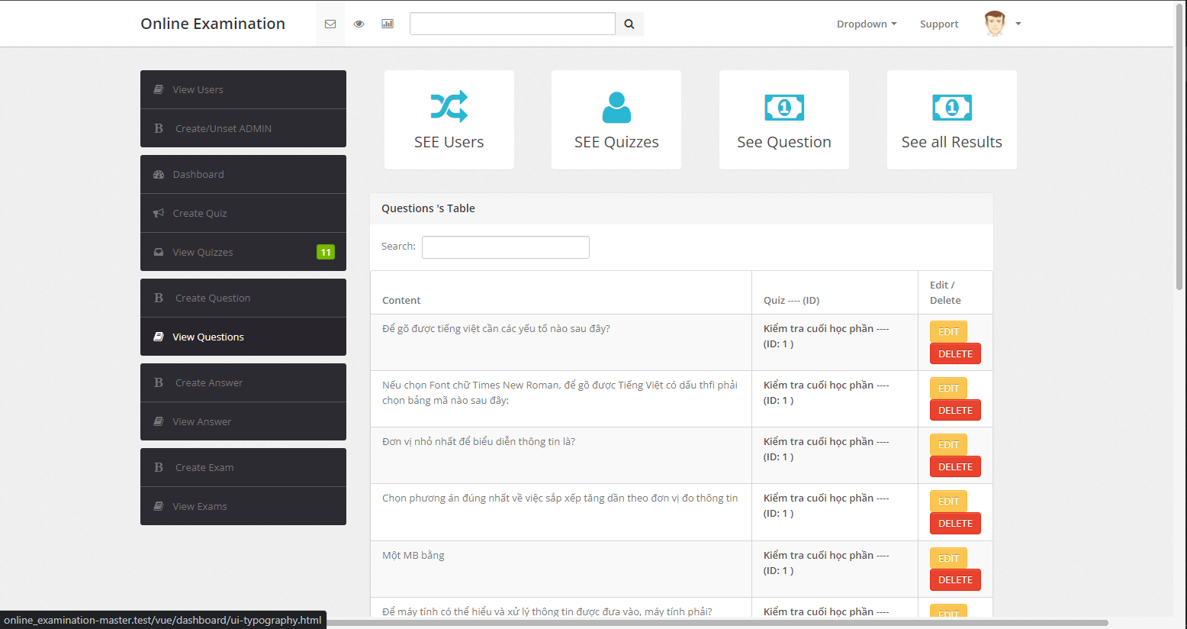
MÀN HÌNH SỬA/XÓA CÂU HỎI

Slide 38
MÀN HÌNH TẠO CÂU TRẢ LỜI

Slide 39
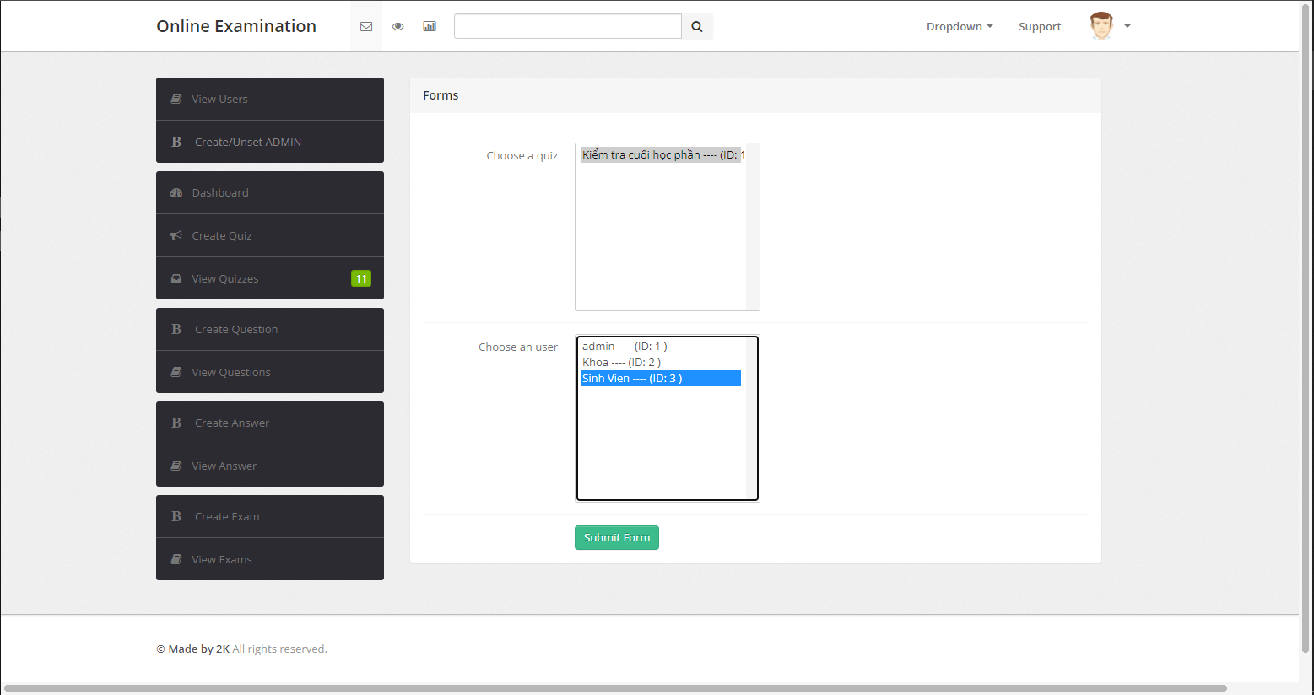
MÀN HÌNH DUYỆT KỲ KIỂM TRA

Slide 40
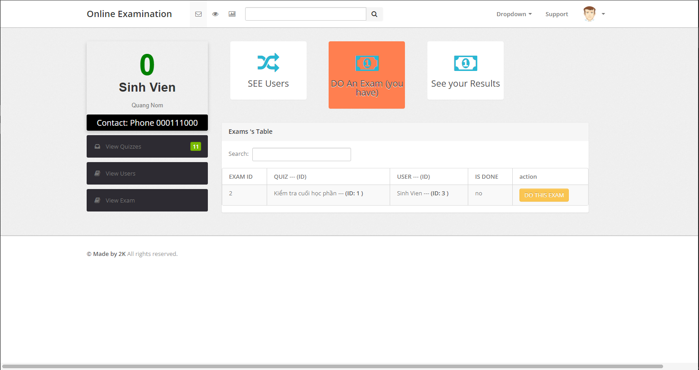
MÀN HÌNH SINH VIÊN

Slide 41
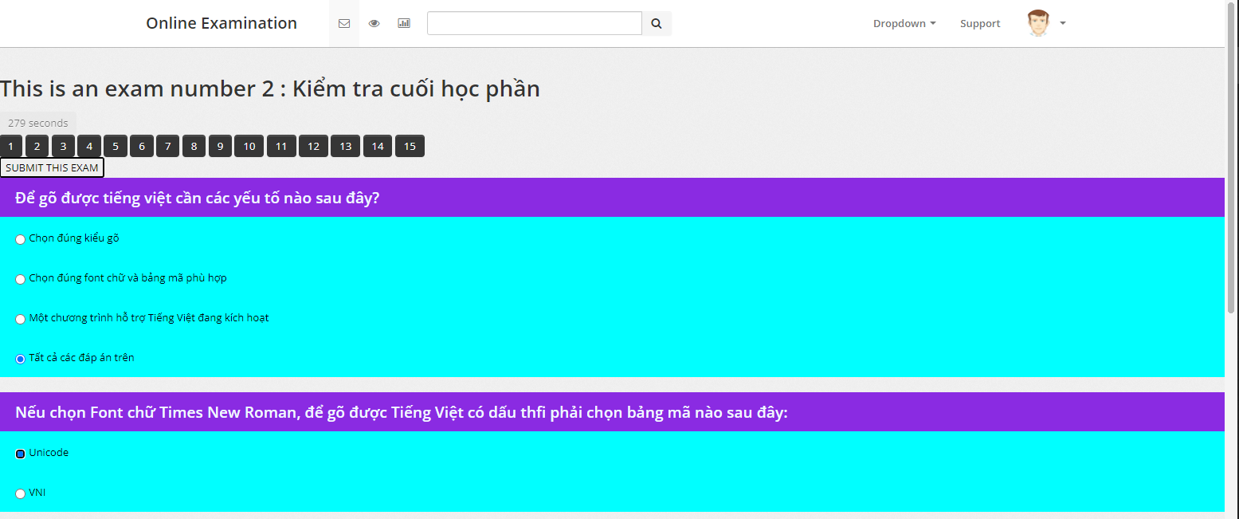
MÀN HÌNH LÀM BÀI THI

Slide 42
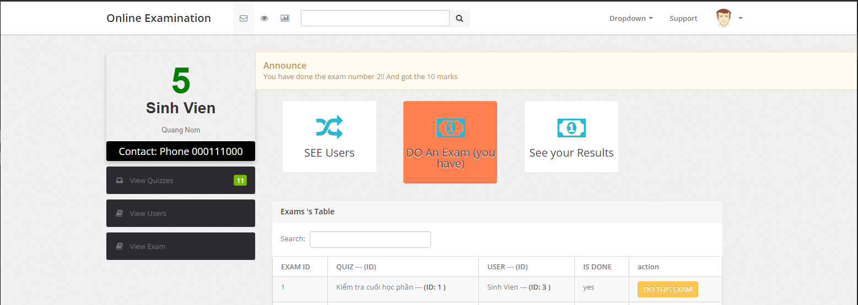
MÀN HÌNH KẾT QUẢ

Slide 43
KẾT LUẬN VÀ HƯỚNG PHÁT TRIỂN
ƯU ĐIỂM | NHƯỢC ĐIỂM
Các chức năng cơ bản của web hoàn thành. | Chưa phân loại các sinh viên thuộc lớp học phần nào để kiểm soát.
Giao diện và bố cục đẹp mắt – dễ dùng. | Phải chọn từng sinh viên để tham gia kỳ thi nên có thể bị thiếu sinh viên.

Slide 44
Cảm ơn thầy đã lắng nghe.
Link Github https://github.com/AnhKhoa267/CNPM

